Slide 1
5월 3주차 실험현황
순천향대학교
컴퓨터시스템연구실
19.05.20
이한범

Slide 2
목적
HbA1c, DM duration, BMI, 나이 값을 추가하여 학습 시도
모델의 레이어나 노드 수 변경
정확도를 측정하는 포맷 종류 검색

Slide 3
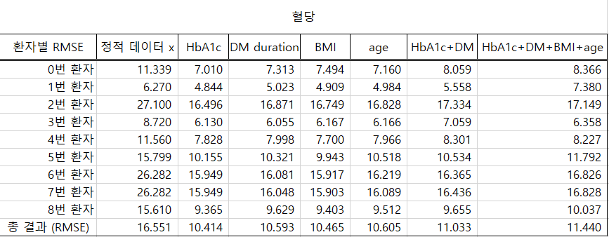
오류 수정
혈당 데이터만으로 학습한 모델 RMSE
이전 RMSE : 26
이유 : 이전 테스트와 두 가지 차이점 존제
LSTM에 사용 된 활성화 함수 변경 : tanh → linear
Dropout 제거

Slide 4
오류 수정
혈당 데이터 만으로 학습한 모델 RMSE
11.0 ~ 16.5
HbA1c 포함한 모델 RMSE
10.3 ~ 10.6
실제로는 미미한 정확도 향상

Slide 5
BMI, 나이 추가
BMI와 나이 데이터를 추가하여 학습
모델은 동일
4개의 값을 모두 결합하여 학습 시, 정확도 ↓

Slide 6
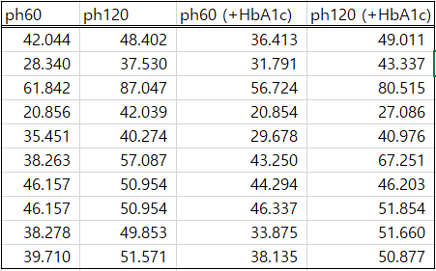
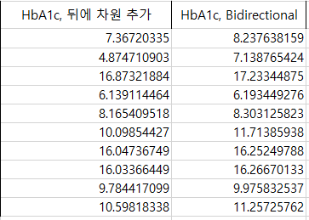
모델 변화 시도
PH60, PH120도 미약한 정확도향상
LSTM, FFNN 모델 결합 후, 출력 단의 Fully Connected Layer 추가
노드크기 변경 및 Dropout 추가
이전에 학습했던 결과와 크게 차이 없음
단, Dropout의 수치에 따라 모델의 정확도가 급격히 나빠짐

Slide 7
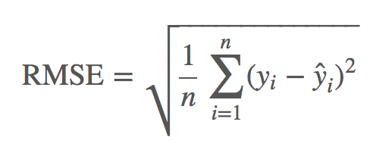
시계열 예측 모델평가 척도
RMSE 외에 어떤 방식으로 정확도를 측정할 수 있는가?
RMSE (Root Mean Squared Error)
크기 의존적 에러
실제 값과 예측 값과의 차이를 나타냄
단, 예측 대상의 크기에 영향을 바로 받음

Slide 8
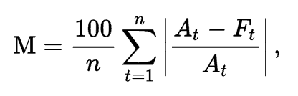
시계열 예측 모델평가 척도
MAPE(Mean Absolute Percentage Error)
비율 에러
크기 의존적 에러의 단점 커버, 낮을 수록 정확도↑
At : 실제 값 / Ft : 예측 값
100 x : 백분율로 표현
현 모델에 적용 시, 3% ~ 7% 의 값이 도출 됨
단, 실제 값이 1보다 작으면 결과값 오류 발생

Slide 9
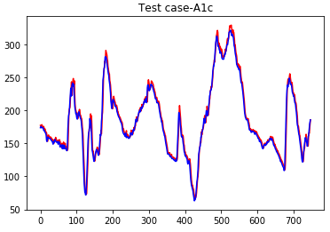
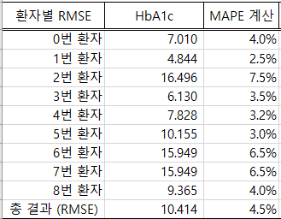
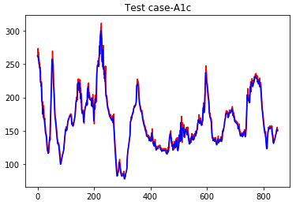
시계열 예측 모델평가 척도
MAPE(Mean Absolute Percentage Error)
비율 에러
현 모델에 적용 시, 3% ~ 7% 의 값이 도출 됨
일부 제외하고 큰 차이를 보이지 않음

Slide 10
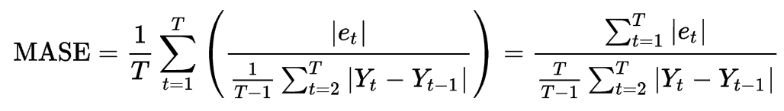
시계열 예측 모델평가 척도
MASE(Mean Absolute Scaled Error)
크기 고정된 에러
예측값과 실제값의 차이를 평균 변동폭으로 나눈 값
변동성이 큰 지표, 낮은 지표를 같이 예측할 필요가 있을 떄 사용하기 용이함

Slide 11
시도해볼 것
Tanh를 사용하거나 Dropout을 사용할 시 어째서 학습 정확도가 떨어지는 지 조사
데이터가 추가 시에 RMSE 외에 다른 모델평가 방법 사용 시도
정적 데이터가 추가된 모델의 구조 개선
현재는 Fully Connected 로 결합하여 사용
참고 : https://github.com/keras-team/keras/issues/4149

Slide 12
참고예정 자료
https://www.kaggle.com/snlpnkj/bidirectional-lstm-keras
https://datascienceschool.net/view-notebook/770f59f6f7cc40c8b6dc98dddd06c6c5/ (Bi-LSTM 실제 keras 적용)
https://ratsgo.github.io/natural%20language%20processing/2017/10/22/manning/ (Bi-LSTM)
https://keras.io/losses/ (오차측정)

